Slide 1

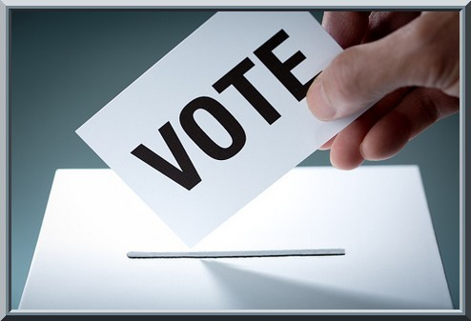
Sciences Economiques et sociales
Les nouveaux programmes de SES
Thème 10.
Voter : une affaire individuelle ou collective ?

Slide 2
Thème 10.
Voter : une affaire individuelle ou collective ?
⁞ L’un des deux nouveaux thèmes de Science politique du programme de première
Comment se forme et s’exprime l’opinion publique ?
Voter : une affaire individuelle ou collective ?
⁞ Problématique générale :
Le vote (comme le non-vote) s’explique par des ressorts individuels, mais qui s’inscrivent dans des dynamiques sociales et sont donc sensibles à un certain nombre de variables socialement situées.
⁞ De manière sous-jacente, il apparaît que :
L’affaiblissement des variables lourdes reflèterait un renforcement des aspects « individuels » aux dépens des aspects « collectifs ».
L’analyse du vote est plutôt centrée sur l’explication de sa volatilité.
Les déterminants classiques du vote sont évoqués essentiellement pour en signaler le déclin.

Slide 3
Thème 10.
Voter : une affaire individuelle ou collective ?
Les objectifs d’apprentissage
Savoir calculer, lire et interpréter …
Être capable d’interpréter des taux d’inscription sur les listes électorales, des taux de participation et d’abstention aux élections.
Comprendre que la participation électorale est liée à divers facteurs inégalement partagés au sein de la population (degré d’intégration sociale, intérêt pour la politique, sentiment de compétence politique) et de variables contextuelles (perception des enjeux de l’élection, types d’élection).
Être capable d’expliquer que … ou savoir expliquer que …
Comprendre que le vote est à la fois un acte individuel (expression de préférences en fonction d’un contexte et d’une offre électorale) et un acte collectif (expression d’appartenances sociales).
Comprendre que la volatilité électorale revêt des formes variées (intermittence du vote, changement des préférences électorales) et qu’elle peut refléter un affaiblissement ou une recomposition du poids de certaines variables sociales, un déclin de l’identification politique (clivage gauche/droite notamment) et un renforcement du poids des variables contextuelles.

Slide 4
Thème 10.
Voter : une affaire individuelle ou collective ?
Être capable d’interpréter des taux d’inscription sur les listes électorales, des taux de participation et d’abstention aux élections.
Les liens avec l’actuel programme de SSP
2.3. Comment expliquer le comportement électoral ?
Notions | Indications complémentaires
Participation et abstention électorale, variables lourdes du comportement électoral, vote sur enjeu. | On analysera l'évolution des taux d'inscription sur les listes électorales, des taux de participation et/ou d'abstention et leurs déterminants sociaux et politiques. Les principaux résultats de la sociologie de l'orientation électorale seront présentés (poids de la variable religieuse, vote de classe, etc.). L'évocation de l'émergence d'un vote sur enjeu, influencé par les conjonctures politiques (campagnes électorales notamment), permettra de prendre la mesure de la volatilité électorale. La question de l'articulation entre médias, communication et vie politique sera également abordée afin de comprendre son éventuel impact sur les attitudes politiques (pratiques et opinions).
Le programme de SSP, dans le chapitre 2.3 Comment expliquer le comportement électoral ?, aborde une partie des problématiques et des notions relatives à ce chapitre, même si la question principale choisie n’est pas la même.
En particulier, le premier item du nouveau programme reprend assez largement le début des IC, autour des taux d’inscription sur les listes électorales, les taux de participation et/ou d’abstention.
Les notions « variables lourdes du comportement électoral » et « vote sur enjeu », qui étaient dans la deuxième colonne ne sont pas citées en tant que telles dans le nouveau programme, mais il y est fait indirectement référence :
  « expression d’appartenances sociales »
  « variables contextuelles »
  « perception des enjeux de l’élection »

Slide 5
Les liens avec le nouveau programme de seconde :
Thème : Comment s’organise la vie politique ?
Les objectifs d’apprentissage :
Connaître les principales spécificités du pouvoir politique.
Connaître les principales institutions politiques (rôle et composition) de la cinquième République et le principe de la séparation des pouvoirs (exécutif, législatif, judiciaire).
Comprendre comment les modes de scrutin (proportionnel, majoritaire) déterminent la représentation politique et structurent la vie politique.
Comprendre que la vie politique repose sur la contribution de différents acteurs (partis politiques, société civile organisée, médias).
Les programmes de seconde et de première ne se recoupent pas.
Le programme de seconde est une approche plus institutionnelle et descriptive.
Le programme de première est une approche plus sociologique.
Ainsi le vote apparaît dans le programme de seconde à travers les effets des modes de scrutin proportionnel et majoritaire.
Dans le programme de première, il apparaît à travers la sociologie de l’électorat et les comportements de l’électeur.

Slide 6
Les liens avec les items des programmes de seconde et de première relatifs à la socialisation
Le programme de seconde :
Comment devenons-nous des acteurs sociaux ?
Le programme de seconde prépare relativement bien à cet item du programme de première ; il permet de « Savoir que la socialisation est un processus » , d’ « être capable d’illustrer la pluralité des instances de socialisation et de connaître le rôle spécifique de la famille, de l’école, des médias et du groupe de pairs (…) »
Le programme de première :
Comment la socialisation contribue-t-elle à expliquer les différences de comportement des individus ?
Cet item du programme de première peut aussi être relié à celui sur le vote lorsqu’il faut montrer que le vote est une norme sociale qui est intériorisée par le processus de socialisation. Il conviendra d’insister sur la diversité des instances de socialisation politique et sur la diversité des comportements.

Slide 7
Thème 10.
Voter : une affaire individuelle ou collective ?
TRANSPOSITION DIDACTIQUE

Slide 8

Item 1 : « Être capable d’interpréter des taux d’inscription sur les listes électorales, des taux de participation et d’abstention aux élections ».
Objectif 1 : être capable de mobiliser les indicateurs de la participation ou de la non-participation électorale
Lecture et interprétation des taux d’inscription
Ressource pédagogique
Dossier INSEE :
Inscriptions électorales de 2018 : les trentenaires moins inscrits que les autres
Sébastien Durier, Guillaume Touré, division Enquêtes et études démographiques, Insee
https://www.insee.fr/fr/statistiques/3573992#tableau-figure4
Au 1er mars 2018, 88 % des personnes majeures résidant en France et de nationalité française sont inscrites sur les listes électorales.
Les trentenaires sont les moins inscrits, le phénomène étant plus marqué pour les hommes. À tous les âges, les personnes possédant un diplôme sont plus fréquemment inscrites que les autres. Il en est de même pour les personnes qui résident dans l’ouest de la France.

Slide 9
Document. Taux d'inscription en 2018 selon le diplôme et l'âge (en %)
 | Ensemble | Sans diplôme | Diplôme inférieur au baccalauréat | Diplôme supérieur au baccalauréat
25 à 29 ans | 85,0 | 61,0 | 79,8 | 91,0
30 à 34 ans | 83,6 | 57,2 | 76,2 | 90,5
35 à 39 ans | 84,2 | 58,6 | 76,7 | 91,1
40 à 44 ans | 85,5 | 61,2 | 79,2 | 92,4
45 à 49 ans | 87,3 | 69,0 | 85,0 | 93,3
50 à 54 ans | 88,4 | 75,1 | 88,3 | 93,3
55 à 59 ans | 90,2 | 78,9 | 90,5 | 94,5
60 à 64 ans | 90,8 | 79,8 | 91,5 | 93,6
65 à 69 ans | 91,9 | 81,4 | 92,8 | 94,4
70 à 74 ans | 92,8 | 86,0 | 93,6 | 94,4
75 à 79 ans | 92,6 | 88,0 | 93,0 | 94,4
80 à 84 ans | 92,0 | 89,1 | 92,8 | 93,5
85 à 89 ans | 90,2 | 87,0 | 91,8 | 87,7
90 ans ou plus | 84,5 | 82,3 | 85,7 | 84,3
Ensemble | 88,3 | 76,5 | 88,1 | 92,4
Lecture :
au 1ᵉʳ mars 2018, 85,0 % des électeurs potentiels âgés de 25 à 29 ans étaient inscrits sur les listes électorales.
61,0 % des électeurs potentiels sans diplôme du même âge étaient inscrits sur les listes électorales,
https://www.insee.fr/fr/statistiques/3573992#tableau-figure4

Slide 10
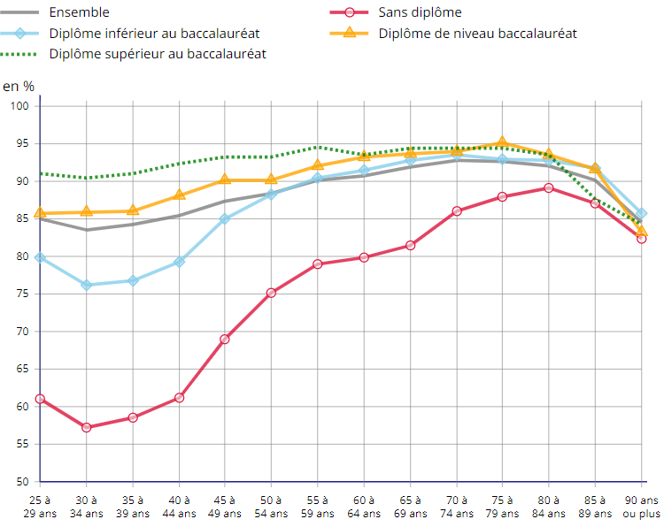
Document. Taux d'inscription en 2018 selon le diplôme et l'âge (en %)
https://www.insee.fr/fr/statistiques/3573992#tableau-figure2

Slide 11
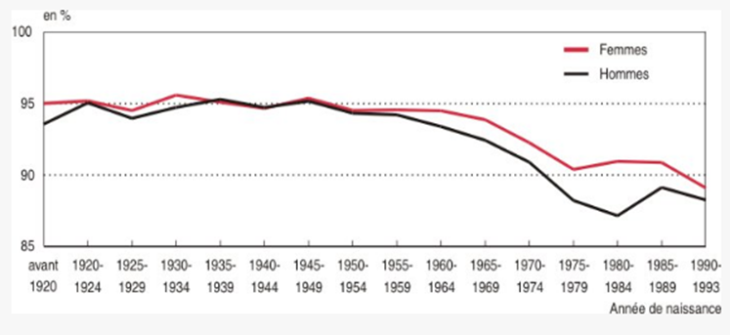
Item 1 : « Être capable d’interpréter des taux d’inscription sur les listes électorales, des taux de participation et d’abstention aux élections ».
Objectif 1 : être capable de mobiliser les indicateurs de la participation ou de la non-participation électorale
Evolution du taux d’inscription par genre.
Document. Part des inscrits sur les listes électorales selon l’année de naissance
Étude de la non inscription sur les listes électorales : l’effet d’âge et/ou de génération
Source :
Insee, enquête Participation électorale 2012

Slide 12

Item 1 : « Être capable d’interpréter des taux d’inscription sur les listes électorales, des taux de participation et d’abstention aux élections ».
Objectif 1 : être capable de mobiliser les indicateurs de la participation ou de la non-participation électorale.
Lecture et interprétation des taux de participation et d’abstention
Ressource pédagogique
Dossier Ministère de l’Intérieur : Résultats de l'élection présidentielle 2017
Ministère de l'intérieur
La participation au premier tour de l’élection présidentielle de 2017
 | Nombre | % des inscrits
Inscrits* | 47 581 118
Abstention* | 10 577 572 | 22,23
Votants* | 37 003 546 | 77,77
Blancs* | 659 302 | 1,39
Nuls* | 285 431 | 0,60
Exprimés* | 36 058 813 | 75,78
Les résultats de la participation sont un premier pas pour travailler les taux de participation et les taux d’abstention et pour ouvrir sur les questionnements des deux premiers items.
*Chiffres intégrant le vote des français de l’étranger

Slide 13
Item 1 : « Être capable d’interpréter des taux d’inscription sur les listes électorales, des taux de participation et d’abstention aux élections ».
Objectif 1 : être capable de mobiliser les indicateurs de la participation ou de la non-participation électorale.
Lecture et interprétation des taux de participation et d’abstention
Ressource pédagogique
Dossier INSEE : Élections présidentielle et législatives de 2017
https://www.insee.fr/fr/statistiques/3138704
En 2017, 44 millions de Français résidant en France (hors Mayotte) sont inscrits sur les listes électorales et peuvent ainsi voter aux deux scrutins nationaux, l’élection présidentielle et les élections législatives. Parmi eux, 14 % se sont abstenus à tous les tours de scrutin et 86 % ont voté à au moins un des quatre tours : 35 % ont voté à tous les tours des élections et 51 % ont voté par intermittence. En particulier, deux inscrits sur dix n’ont voté qu’aux deux tours de la présidentielle (…).
Les élections législatives mobilisent beaucoup moins que la présidentielle : 85 % des inscrits ont voté au moins une fois à la présidentielle contre 58 % aux législatives.
Les inscrits qui s’abstiennent systématiquement aux élections de 2017 sont plus souvent jeunes (moins de 30 ans) ou âgés (80 ans ou plus), ils sont aussi plus souvent sans diplôme, ils ont un niveau de vie plus faible et sont plus souvent inactifs ou ouvriers que les autres inscrits.
Source : INSEE https://www.insee.fr/fr/statistiques/3138704

Slide 14
Item 1 : « Être capable d’interpréter des taux d’inscription sur les listes électorales, des taux de participation et d’abstention aux élections ».
Objectif 2 : être capable de montrer que le vote est une norme sociale qui s’est construite progressivement et qui est intériorisée par le processus de socialisation.
Quelques repères de la construction du droit de vote
1791 | La Monarchie constitutionnelle adopte un suffrage censitaire masculin
1848 | La République adopte un suffrage masculin sans condition de revenu
1944 | Suffrage universel, adoption du droit de vote des femmes
1945 | Droit de vote accordé aux militaires de carrière
1946 | Droit de vote accordé aux français d’outre-mer
1974 | Abaissement de l’âge du droit de vote de 21 ans à 18 ans
1992 | Droit de vote accordé aux résidents étrangers de pays membres de l’U.E. aux élections européennes et municipales
Quelques revendications récurrentes pour l’évolution du droit de vote : abaissement de l’âge du droit de vote à 16 ans, droit de vote des étrangers, obligation de voter.
La construction sociale du vote montre notamment un processus d’universalisation.

Slide 15
Item 1 : « Être capable d’interpréter des taux d’inscription sur les listes électorales, des taux de participation et d’abstention aux élections ».
Objectif 2 : être capable de montrer que le vote est une norme sociale qui s’est construite progressivement et qui est intériorisée par le processus de socialisation : le poids de la famille.
[La famille] reste un vecteur efficace dans la transmission des choix idéologiques et un creuset indéniable de l’identité politique des individus. Et cette transmission se fait d’autant mieux lorsque les choix des parents sont visibles et homogènes. Chaque famille n’a pas nécessairement les mêmes capacités à organiser une transmission, et la socialisation politique peut emprunter des chemins de traverse. Celle-ci peut se construire dans des logiques d’opposition et de réaction, ou encore au travers de références non explicitement politiques. Mais la famille fournit les premiers repères ou les premières absences de repères et, par là même, joue un rôle décisif sur la formation des choix ultérieurs. Quatre Français sur dix (41 %) s’inscrivent dans la continuité des choix de gauche ou de droite de leurs parents. Si l’on rajoute ceux qui reconnaissent une filiation apolitique, et refusent donc comme leurs parents de se classer entre la gauche et la droite, ce sont alors les deux tiers des Français (65 %) qui se présentent comme des héritiers politiques. Les cas de vraies ruptures restent marginaux. Seuls 8 % des Français ont changé de camp politique par rapport à leurs deux parents, passant à gauche alors qu’ils ont deux parents à droite (le cas le plus fréquent), ou passant à droite alors que leurs deux parents sont à gauche. […]
Mais c'est dans la confrontation avec les autres, et notamment avec les pairs, que les premiers héritages, que [la famille comme l'école] peuvent porter, vont être par la suite validés ou non. Des expériences directes vont mettre à l'épreuve les choix politiques antérieurs ou introduire de nouveaux schèmes identitaires. La politisation se construit dans un processus à la fois cumulatif et sans cesse renégocié.
Anne Muxel, « Les temporalités et les instances de la socialisation politique », Cahiers français, n° 350, La Documentation Française, mai-juin 2009
La socialisation et le contrôle social expliquent le comportement de participation (ou de non participation). Les rôles de différentes instances de socialisation sont travaillés : la famille, le groupe de pairs, les médias, les pouvoirs publics…
La question du vote obligatoire peut être aussi abordée comme un moyen de faire face à la non participation.

Slide 16

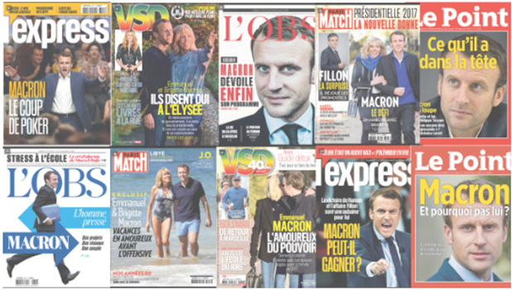
Item 1 : « Être capable d’interpréter des taux d’inscription sur les listes électorales, des taux de participation et d’abstention aux élections ».
Objectif 2 : être capable de montrer que le vote est une norme sociale qui s’est construite progressivement et qui est intériorisée par le processus de socialisation : le rôle des médias
Couvertures de magazines avant les élections présidentielles de 2017
Campagne de sensibilisation du Parlement européen
Source : https://lyon2017.wordpress.com
Source : http://www.europarl.europa.eu

Slide 17
Item 1 : « Être capable d’interpréter des taux d’inscription sur les listes électorales, des taux de participation et d’abstention aux élections ».
Objectif 2 : être capable de montrer que le vote est une norme sociale qui s’est construite progressivement et qui est intériorisée par le processus de socialisation : le rôle des médias et des groupes de pairs.
[…] Quand tout le monde discute des élections à venir, qu’il n’est pas possible d’allumer la télévision ou d’écouter la radio sans en entendre parler, quand elles acquièrent une place centrale dans les discussions des déjeuners de cantines d’entreprises, quand les citoyens politisés a minima y puisent des sujets de conversation, alors la campagne est susceptible d’affecter jusqu’à ceux qui s’intéressent le moins à la politique en conjoncture ordinaire.
Une telle campagne redonne en outre de la vigueur à la norme civique dominante qui associe la figure du bon citoyen à une implication dans la vie de la cité. Il est, dans un tel contexte, plus difficile d’échapper aux micro-pressions à la participation.
Braconnier, Céline, Ce que le terrain peut faire à l'analyse des votes, Politix, vol. 100, no. 4, 2012, pp. 99-112.

Slide 18
Item 1 : « Être capable d’interpréter des taux d’inscription sur les listes électorales, des taux de participation et d’abstention aux élections ».
Objectif 2 : être capable de montrer que le vote est une norme sociale qui s’est construite progressivement et qui est intériorisée par le processus de socialisation : le vote obligatoire ?
Le vote obligatoire est aujourd'hui présenté comme un moyen de lutter contre l'abstention, considérée comme un mal démocratique. Dans certains États (Belgique, Australie, Autriche, Brésil…) le vote est obligatoire et ne pas voter peut exposer à des sanctions. De fait, le vote obligatoire a des effets sur le niveau d'abstention : en Belgique, le taux de participation a longtemps dépassé les 90% ; au Brésil, le vote obligatoire se traduit par un équilibre entre le taux de participation des personnes intéressées par la politique et celui de celles qui ne le sont pas.
Céline Braconnier, Jean-Yves Dormagen, et Daniella de Castro Rocha. « Quand les milieux populaires se rendent aux urnes. Mobilisation électorale dans un quartier pauvre de Brasilia », Revue française de science politique, vol.63, no. 3, 2013, pp. 487-518.

Slide 19
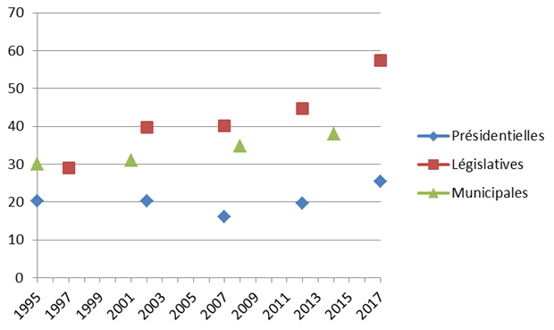
Item 1 : « Être capable d’interpréter des taux d’inscription sur les listes électorales, des taux de participation et d’abstention aux élections ».
Objectif 3 : être capable de caractériser la hausse de l’abstention
Taux d’abstention aux élections présidentielles, législatives et municipales entre 1995 et 2017 (en %)
Les données permettent de constater la progression de l’abstention.
Il est important aussi de remarquer que le taux d’abstention est plus ou moins élevé en fonction du type d’élection (variable contextuelle)
Source : d’après les données du ministère de l’intérieur

Slide 20
Item 1 : « Être capable d’interpréter des taux d’inscription sur les listes électorales, des taux de participation et d’abstention aux élections ».
Objectif 3 : être capable de caractériser la hausse de l’abstention
Poids du vote intermittent
La participation aux scrutins de 2017
 | Participation aux législatives
Participation à la présidentielle | A tous les tours | Au 1er tour seulement | Au 2e tour seulement | Aucun | total
A tous les tours | 35,5 | 11,2 | 5,7 | 20,4 | 72,7
Au 1er tour seulement | 1,5 | 1,2 | 0,4 | 4,6 | 7,8
Au 2e tour seulement | 1,0 | 0,6 | 0,5 | 2,8 | 4,8
Aucun | 0,4 | 0,3 | 0,2 | 13,8 | 14,6
total | 38,4 | 13,3 | 6,8 | 41,5 | 100,0
35,5 % des inscrits ont voté aux 2 tours de la présidentielle et des législatives de 2017.
Vote intermittent : 51% des inscrits.
Source : Élections présidentielle et législatives de 2017 : neuf inscrits sur dix ont voté à au moins un tour de scrutin, Insee Première n° 1670, 19/10/2017
Note : les chiffres en italique correspondent au vote intermittent, 51% des inscrits sont dans cas.
Champ : inscrits sur les listes électorales en France en 2017 et résidents en France en 2015 (hors mayotte)

Slide 21
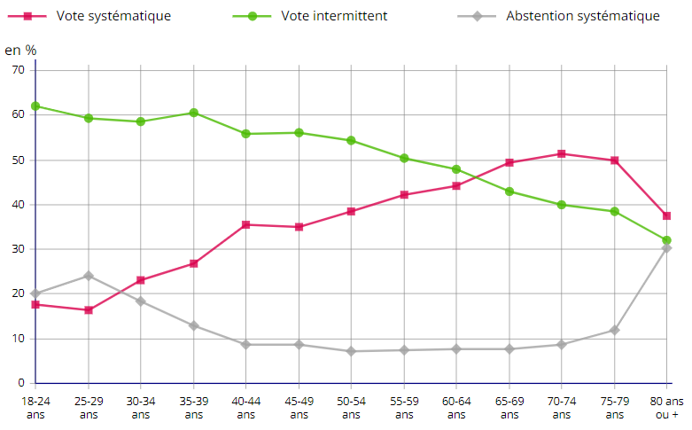
Objectif 3 : être capable de caractériser la hausse de l’abstention
Poids du vote intermittent selon l’âge
Note : les inscrits sont répartis entre ceux qui votent à tous les tours de la présidentielle et des législatives (vote systématique), ceux qui ne votent à aucun tour de ces scrutins (abstention systématique) et ceux qui votent de façon intermittente.
Champ : inscrits sur les listes électorales en France en 2017 et résidant en France en 2015 (hors Mayotte).
Source : Insee, enquête sur la participation électorale 2017.

Slide 22
Item 2 : « Comprendre que la participation électorale est liée à divers facteurs inégalement partagés au sein de la population (degré d’intégration sociale, intérêt pour la politique, sentiment de compétence politique) et de variables contextuelles (perception des enjeux de l’élection, types d’élection) ».
Objectif 4 : être capable de présenter les causes de la participation ou de l’abstention.
Les formes d’abstention : « hors du jeu politique » / « dans le jeu politique »
On peut, à la suite de Anne Muxel et Jérôme Jaffré, en se basant à la fois sur des caractéristiques sociologiques et le rapport à la politique, définir l'abstention "hors du jeu politique" et l'abstention "dans le jeu politique".
Les abstentionnistes "hors du jeu politique", se distinguent par un retrait de la politique et une certaine apathie. Ils sont plus nombreux chez les femmes, au sein des populations urbaines, populaires, faiblement instruites, en difficulté d'insertion sociale. Ils ne se reconnaissent pas dans le jeu politique, se sentent incompétents. Surtout, ils sont davantage porteurs d'un refus et d'une contestation de la société telle qu'elle est, d'une référence à l'ordre et à un certain anti-étatisme. Préoccupés par leurs importants problèmes individuels, ils sont plutôt fermés aux autres, aux étrangers comme au voisinage […]. Globalement, les "hors-jeu" sont des contestataires qui peuvent être sensibles au populisme d'extrême droite, s'inscrivant dans une logique de refus des systèmes politique et social.
Les abstentionnistes "dans le jeu politique". « Souvent jeunes, diplômés et plutôt favorisés quant aux conditions de leur insertion sociale, ils s'abstiennent sans qu'il s'agisse d'une désaffection politique et se remettent à voter dès qu'ils peuvent à nouveau se reconnaître dans l'offre électorale proposée. Leur abstention est le plus souvent intermittente », précise Anne Muxel. Lors de l'élection présidentielle de 2002, les "dans le jeu" représentaient les deux tiers des abstentionnistes, soit 18,7 % des inscrits, contre 12,5% en 1995. Les abstentionnistes "hors-jeu" formaient pour leur part 8,5 % des inscrits en 2002, en hausse de 0,5 % par rapport à 1995. «La poussée différentielle des usages de l'abstention signe une volonté de sanction politique, la généralisation d'un malaise par rapport aux programmes et aux candidats», estime Anne Muxel. Ces abstentionnistes "dans le jeu" se classent plutôt à gauche : en 2002, 62 % d'entre eux se déclaraient mécontents de la présence de Jean-Marie Le Pen au second tour, contre seulement 41% des " hors-jeu", plus indifférents, mais aussi plus ouverts aux idées du Front national.
Source : lemonde.fr, publié le 27 octobre 2004 à 11h45 - Mis à jour le 18 mars 2010 à 13h45
Une multitude d’explications de la participation/abstention :
Le rôle de variables lourdes (âge, diplôme…),
L’intégration sociale,
L’abstention dans le jeu/hors jeu,
Le contexte (le type d’élection, la perception des enjeux, la succession d’élections…).

Slide 23
Objectif 4 : être capable de présenter les causes de la participation ou de l’abstention.
Rôle des variables sociales
 | Vote systématique | Vote intermittent | Abstention systématique
Ensemble des inscrits | 35,5 | 50,8 | 13,8
Pour les inscrits âgés de 25 ans ou plus
Diplôme
Sans diplôme | 28,7 | 46,3 | 25,0
Bac | 34,7 | 53,4 | 11,9
Supérieur au Bac | 41,6 | 50,2 | 8,2
Catégorie sociale
Agriculteurs exploitants | 44,1 | 48,8 | 7,1
Artisans, commerçants et chefs d'entreprise | 36,2 | 54,0 | 9,8
Cadres et professions intellectuelles supérieures | 45,1 | 48,5 | 6,4
Professions intermédiaires | 35,4 | 55,9 | 8,7
Employés | 30,3 | 57,6 | 12,1
Ouvriers | 26,1 | 57,9 | 16,0
Retraités | 45,8 | 38,2 | 16,0
Niveau de vie
1er quartile | 28,5 | 50,8 | 20,7
2e quartile | 33,8 | 52,0 | 14,2
3e quartile | 40,1 | 49,6 | 10,3
4e quartile | 46,7 | 46,1 | 7,2
Source : Insee, enquête sur la participation électorale 2017.

Slide 24
Note : les inscrits sont répartis entre ceux qui votent à tous les tours de la présidentielle et des législatives (vote systématique), ceux qui ne votent à aucun tour de ces scrutins (abstention systématique) et ceux qui votent de façon intermittente.
Lecture : 28,7 % des inscrits de 25 ans ou plus sans diplôme ont participé à tous les tours des élections nationales (vote systématique), 46,3 % ont participé à au moins un tour (vote intermittent), et 25 % se sont abstenus à tous les tours (abstention systématique).
Champ : inscrits (18 ans ou plus pour l'ensemble, 25 ans ou plus pour les diplômes, catégories sociales et niveaux de vie) sur les listes électorales en France en 2017 et résidant en France en 2015 (hors Mayotte).
Source : Insee, enquête sur la participation électorale 2017.
Définitions
L’abstention systématique désigne le comportement d’un électeur qui n’a participé à aucun des quatre tours de scrutins organisés dans l’année (ou trois pour les circonscriptions ayant élu leur député dès le premier tour).
À l’opposé, la participation systématique désigne le comportement électoral d’une personne ayant voté à tous les scrutins.
Les électeurs intermittents sont ceux qui ont voté au moins une fois et se sont abstenus à au moins un tour de scrutin.

Slide 25
Item 2 : « Comprendre que la participation électorale est liée à divers facteurs inégalement partagés au sein de la population (degré d’intégration sociale, intérêt pour la politique, sentiment de compétence politique) et de variables contextuelles (perception des enjeux de l’élection, types d’élection) ».
Objectif 4 : être capable de présenter les causes de la participation ou de l’abstention.
Rôle des variables contextuelles
Taux d’abstention moyen aux différents types d’élections sous la Ve République*
Type d’élection | Présidentielles | Municipales | Législatives | Départementales | Régionales | Européennes
Taux d’abstention moyen (en %) | 19 | 27 | 30 | 41 | 41 | 51
* Calculs à partir des données du Ministère de l’Intérieur
Source : Anne-Cécile Douillet, Sociologie Politique, 2017

Slide 26
Item 3 : « Comprendre que le vote est à la fois un acte individuel (expression de préférences en fonction d’un contexte et d’une offre électorale) et un acte collectif (expression d’appartenances sociales) ».
Objectif 5 : être capable de montrer que les valeurs et le milieu social conduisent à une certaine stabilité du vote.
Retracer les controverses qui se sont développées depuis une trentaine d’années dans l’explication du comportement électoral donne effectivement parfois le sentiment que l’existence de paradigmes concurrents rend compte de façon assez parlante du débat qui a eu lieu. […]. Le premier, appelons-le « modèle sociologique », est associé aux travaux du sociologue Paul Lazarsfeld et de son équipe, à l’Université de Columbia. Lors de l’élection présidentielle de 1940, qui oppose le républicain Willkie au démocrate Roosevelt, ils se proposent d’étudier l’effet de la campagne sur les choix électoraux. Un panel représentatif des habitants d’un comté de l’Ohio est interrogé tout au long de celle-ci à sept reprises. À leur grande surprise, la campagne n’a eu qu’un effet limité sur leurs choix politiques. Les électeurs se sont en majorité décidés bien avant la campagne et sont restés fidèles à leur choix initial, leurs orientations politiques sont stables et conformes aux normes de leur milieu familial, social et culturel. Inversement, la connaissance des groupes auxquels appartiennent les individus permet de prédire leur vote, comme le montre un indice de prédisposition politique combinant le statut social, la religion et le lieu de résidence. Les électeurs ruraux, protestants et aisés votent dans la proportion de trois sur quatre pour le candidat républicain, tandis que les électeurs urbains, catholiques et socialement défavorisés votent dans la même proportion pour le candidat démocrate. […]
Ce déterminisme social est sévèrement critiqué par les chercheurs du Survey Research Center de l’Université du Michigan qui font l’hypothèse d’un second modèle « psycho-politique ». Pour eux, le vote est d’abord un acte politique, commandé par la perception qu’ont les électeurs des principaux objets politiques. […]. Le comportement électoral est analysé comme la résultante d’un champ de forces psychologiques, qu’ils mesurent au plus près de l’élection considérée, en s’attachant surtout à explorer les attitudes des électeurs à l’égard des candidats, des partis et des programmes. La variable-clé du vote à leurs yeux est «l’identification partisane», attachement affectif et durable de l’électeur à un des deux grands partis qui structurent la vie politique américaine. […] Celle-ci, généralement forgée dès l’enfance et transmise par les parents, renforcée par le milieu social et professionnel, confère une grande stabilité aux choix électoraux. La mobilité est un phénomène marginal, qui caractérise surtout les électeurs les moins instruits, les moins intégrés socialement et politiquement.
Nonna Mayer, Daniel Boy, Les ” variables lourdes ” en sociologie électorale. Enquête, anthropologie, histoire, sociologie, 2008, pp.109-122.
Les aspects « collectifs » et les déterminants classiques de la stabilité du vote semblent en déclin face à une plus grande volatilité et à des déterminants plus individuels et contextuels, toutefois la complémentarité des paradigmes classiques demeure porteuse d’explication :
Le poids du milieu social (Université de Columbia)
L’identification partisane (Université du Michigan)

Slide 27
Item 3. « Comprendre que le vote est à la fois un acte individuel (expression de préférences en fonction d’un contexte et d’une offre électorale) et un acte collectif (expression d’appartenances sociales) ».
Objectif 5 : être capable de montrer que les valeurs et le milieu social conduisent à une certaine stabilité du vote.
En % de chaque catégorie | Mélenchon | Macron | Fillon | Le Pen
ENSEMBLE | 19,2 | 23,7 | 19,7 | 21,9
Sexe
Homme | 21 | 23 | 18 | 24
Femme | 17 | 25 | 21 | 20
Âge
18-24 ans | 30 | 18 | 9 | 21
25-34 ans | 24 | 28 | 8 | 24
35-49 ans | 22 | 21 | 11 | 29
50-59 ans | 21 | 21 | 13 | 27
60-69 ans | 15 | 26 | 27 | 19
70 ans et plus | 9 | 27 | 45 | 10
Religion
Catholique | 13 | 23 | 28 | 22
Dont pratiquant régulier | 8 | 20 | 51 | 11
Dont non pratiquant | 17 | 22 | 16 | 29
Autre religion | 23 | 23 | 21 | 15
Sans religion | 28 | 25 | 7 | 23
En % de chaque catégorie | Mélenchon | Macron | Fillon | Le Pen
ENSEMBLE | 19,2 | 23,7 | 19,7 | 21,9
Profession
Cadre | 19 | 33 | 20 | 14
Profession intermédiaire | 22 | 26 | 13 | 19
Employé | 22 | 19 | 8 | 32
Ouvrier | 24 | 16 | 5 | 37
Retraité | 12 | 26 | 36 | 14
Statut
Salarié | 21 | 24 | 11 | 26
À votre compte | 24 | 24 | 16 | 21
Au chômage | 31 | 14 | 8 | 26
Dernier diplôme obtenu
Inférieur au bac | 17 | 19 | 19 | 30
Baccalauréat | 21 | 24 | 15 | 24
Bac +2 | 22 | 26 | 22 | 15
Au moins Bac +3 | 20 | 30 | 24 | 9
Enquête sur le 1er tour de la présidentielle de 2017, sociologie des électorats
La confrontation des paradigmes aux données permet de montrer leur utilité et leurs limites.
Source :
1er tour, sociologie des électorats et profils des abstentionnistes, Ipsos

Slide 28
Item 4 : « Comprendre que la volatilité électorale revêt des formes variées (intermittence du vote, changement des préférences électorales) et qu’elle peut refléter un affaiblissement ou une recomposition du poids de certaines variables sociales, un déclin de l’identification politique (clivage gauche/droite notamment) et un renforcement du poids des variables contextuelles) ».
Objectif 6 : être capable de caractériser et d’expliquer la volatilité électorale.
Formes de la volatilité électorale
La barrière gauche-droite reste imperméable
Les formes comme les ressorts de la volatilité sont variables. C’est la mobilité entre abstention et vote qui paraît la plus significative.
Le deuxième type de volatilité la plus courante est celle interne à un camp (gauche ou droite). On reste dans sa famille politique mais on se déplace. La multiplication des partis dans les années 1980 et la fragmentation du système partisan ont eu pour effet d’accroître l’instabilité : elle est aussi un effet de l’offre. La mobilité «transgressive» (passer de gauche à droite ou inversement) est marginale. Elle ne concerne que 10 % des électeurs [depuis le début de la Ve République].
Rémi Lefebvre, leçons d’introduction à la science politique, Ellipses 2010
L’étude de la volatilité électorale montre qu’elle est en premier lieu une mobilité entre abstention et participation, et dans une moindre mesure entre les partis dans un « camp » politique. Rarement, elle est un changement de bord politique.

Slide 29
Item 4 : « Comprendre que la volatilité électorale revêt des formes variées (intermittence du vote, changement des préférences électorales) et qu’elle peut refléter un affaiblissement ou une recomposition du poids de certaines variables sociales, un déclin de l’identification politique (clivage gauche/droite notamment) et un renforcement du poids des variables contextuelles) ».
Objectif 6 : être capable de caractériser et d’expliquer la volatilité électorale.
L’électeur rationnel sur un marché politique
À la faveur de ces débats, un modèle plus ancien proposé par Anthony Downs se trouve remis à l’honneur. Il applique au vote le paradigme utilitariste tiré de l’économie classique. L’électeur ou l’électrice ont des préférences politiques, ils sont capables de les hiérarchiser, et de choisir l’alternative électorale qui maximise le bénéfice attendu. L’électeur ou l’électrice type ferait son choix sur le marché politique comme le consommateur qui achète une marque de lessive. Et sa perception des candidats en présence, de leurs réalisations passées et de leurs promesses futures pèserait plus sur son choix que les affiliations partisanes ou les solidarités religieuses ou confessionnelles. Ces modèles du «choix rationnel» ont connu un essor rapide aux États-Unis.
Nonna Mayer, Qui vote pour qui et pourquoi ? Les modèles explicatifs du choix électoral, Pouvoirs 2007/1 (n° 120), pages 17 à 27
Les multiples analyses de la volatilité électorale sont à présenter :
L’électeur rationnel, l’électeur stratège,
Le poids du contexte,
Le vote sur enjeu,
Un déclin de l’identification partisane,
Le rôle des médias.

Slide 30
Item 4 : « Comprendre que la volatilité électorale revêt des formes variées (intermittence du vote, changement des préférences électorales) et qu’elle peut refléter un affaiblissement ou une recomposition du poids de certaines variables sociales, un déclin de l’identification politique (clivage gauche/droite notamment) et un renforcement du poids des variables contextuelles) ».
Objectif 6 : être capable de caractériser et d’expliquer la volatilité électorale
Déclin du vote partisan et essor du vote sur enjeu.
Moins fréquentes, les identifications seraient ensuite beaucoup moins fortes qu'auparavant. C'est ainsi, en amont, le processus de reproduction familiale des identifications partisanes qui paraît grippé : assurée au cours des années 1950, cette reproduction devient plus aléatoire et les déterminants sociaux de l'identification démocrate ou républicaine moins prédictifs. Enfin, lorsque néanmoins elle subsiste, l'identification partisane s’avère moins prédictive du vote. Cette part croissante de votes échappant aux identifications partisanes, est analysée par les auteurs de The Changing American Voter comme un « vote sur enjeux » (issue voting). Dans cette hypothèse, le ressort du choix des électeurs réside dans la confrontation de leur position sur certains des enjeux du moment à l’offre politique (les positions des candidats et partis sur ces mêmes enjeux). Son vote n'étant plus lié par les déterminations de l’identification partisane (ou des appartenances sociales et culturelles dans la perspective de Columbia), en situation électorale, l'électeur envisagera l'ensemble de l’offre politique et, au coup par coup, se prononcera en faveur du candidat dont les positions sur le(s) enjeu(x) qui, à ce moment, lui semblent le(s) plus important(s), sont les plus proches des siennes. L’accroissement des phénomènes de mobilité électorale s`inscrit alors dans ces deux mouvements simultanés de déclin du vote partisan et d’essor du vote sur enjeu.
Jean-Philippe Lecomte, Sociologie Politique, Gualino, 2005

Slide 31
Item 4 : « Comprendre que la volatilité électorale revêt des formes variées (intermittence du vote, changement des préférences électorales) et qu’elle peut refléter un affaiblissement ou une recomposition du poids de certaines variables sociales, un déclin de l’identification politique (clivage gauche/droite notamment) et un renforcement du poids des variables contextuelles) ».
Objectif 6 : être capable de caractériser et d’expliquer la volatilité électorale.
Taux d’abstention moyen aux différents types d’élections sous la Ve République*
Type d’élection | Présidentielles | Municipales | Législatives | Départementales | Régionales | Européennes
Taux d’abstention moyen (en %) | 19 | 27 | 30 | 41 | 41 | 51
* Calculs à partir des données du Ministère de l’Intérieur
Source : Anne-Cécile Douillet, Sociologie Politique, 2017

Slide 32
Item 4 : « Comprendre que la volatilité électorale revêt des formes variées (intermittence du vote, changement des préférences électorales) et qu’elle peut refléter un affaiblissement ou une recomposition du poids de certaines variables sociales, un déclin de l’identification politique (clivage gauche/droite notamment) et un renforcement du poids des variables contextuelles) ».
Objectif 6 : être capable de caractériser et d’expliquer la volatilité électorale.
impact des médias sur la vie politique
Dans l’une de ses études¹, Ruben Durante interroge l’impact des spots publicitaires politiques sur les intentions de vote lors de la campagne présidentielle mexicaine de 2012. Il démontre que si, en l’occurrence, l’impact des campagnes télévisées avait été significatif sur les intentions de vote, il était resté bref et décroissant à l’approche du scrutin. Par ailleurs, il montre que son effet avait été plus important sur les électeurs les plus diplômés et qu’il est surtout venu renforcer des convictions déjà acquises. Enfin, il souligne que ces publicités n’avaient pas apporté aux téléspectateurs une meilleure connaissance des projets politiques.
Dans une deuxième étude², Ruben Durante s’est penché sur l’impact électoral des chaînes télévisées du groupe Berlusconi. En s’appuyant sur les données permettant de suivre pas à pas leur implantation à travers le pays, il montre que les communes les plus précocement exposées aux chaînes de divertissement de ce groupe ont voté plus favorablement pour son propriétaire que les communes qui le furent plus tard. […] Plus précisément, il montre que l’exposition à un jeune âge à ces chaînes de divertissement entraîne un moindre degré de conscience civique et aboutit à des capacités cognitives moins élaborées. Approfondissant son examen de l’impact des médias sur la vie politique italienne, il démontre³ que l’accès à internet à haut-débit y a joué un vrai rôle. Ainsi, le taux de participation aux élections nationales des électeurs votant aux extrêmes et qui se sont servi d’internet comme déversoir de leurs critiques, a été plus faible dans un premier temps. Mais, au fur et à mesure, la prise de parole en ligne a fait éclore une nouvelle offre politique capable de remobiliser les électeurs ; le meilleur exemple en étant le mouvement 5 étoiles de Beppe Grillo, partisan de la cyberdémocratie et qui s’est construit en 2008/2009 à partir de plateformes en ligne.
Source : Les médias font-ils les élections ? Cogito la lettre de la recherche, SciencesPo, 27 février 2017
¹ Political Advertising and Voting Intention: Evidence from Exogenous Variation in Ads Viewership
²The Political Legacy of Entertainment TV
³ Politics 2.0 : the Multifaceted Effect of Broadband Internet on Political Participation

Slide 33
Item 4 : « Comprendre que la volatilité électorale revêt des formes variées (intermittence du vote, changement des préférences électorales) et qu’elle peut refléter un affaiblissement ou une recomposition du poids de certaines variables sociales, un déclin de l’identification politique (clivage gauche/droite notamment) et un renforcement du poids des variables contextuelles) ».
Objectif 6 : être capable de caractériser et d’expliquer la volatilité électorale.
Affaiblissement du clivage gauche-droite ?
La fréquence des alternances politiques et les périodes de cohabitation ont d’abord eu pour effet de révéler que l’action gouvernementale (politiques économiques et sociales, politiques étrangère et européenne notamment) ne faisait pas l’objet de remises en causes idéologiques et qu’elle restait toujours soumises aux impératifs d’urgence et de nécessité. Malgré une certaine « dramatisation » des discours ou des échanges entre candidats lors des campagnes électorales, destinée à repositionner les acteurs de part et d’autre du clivage gauche-droite, les électeurs se sont mis à douter des divergences proclamées. […]
La recomposition du système partisan explique également le sentiment d’effacement de ce clivage. […] Celle-ci prend la forme soit d’une tripartition des forces avec la consolidation de Front national, soit d’une division de l’électorat en cinq groupes (La République en marche, le Front national, Les Républicains, La France insoumise et les abstentionnistes) comme l’ont montré les scrutins présidentiel et législatifs de 2017 (Pascal Perrineau, Le Vote disruptif, Paris, Sciences Po Les Presses, 2017). […]
La thèse de l’affaiblissement de la pertinence du clivage gauche-droite trouve une autre partie de ses explications dans le brouillage idéologique qui semble sévir dans la société française. […] Un phénomène important de translation des idées, accompagné parfois de transfuge (le plus souvent de la gauche vers la droite) a modifié l’ordre idéologique classique : d’un côté la récupération à droite de la laïcité ou des droits de l’homme comme éléments stratégiques de lutte contre l’immigration et l’islam, de l’autre, la redécouverte opportuniste par la gauche des questions d’identité, de sécurité ou de raison d’État ont contribué à fragiliser la cartographie des idées.
Michel Hastings, Le clivage gauche-droite : disparition ou renouvellement ?, La documentation française, Cahier français n°404, mai-juin 2018

Slide 34
Paul Bois, « Les paysans de l'Ouest », 1971.
Céline Braconnier et al. «Sociologie de la mal-inscription et de ses conséquences sur la participation électorale», Revue française de sociologie, vol. 57, n°1, 2016, pp. 17-44.
Céline Braconnier, Baptiste Coulmont, et Jean-Yves Dormagen. « Toujours pas de chrysanthèmes pour les variables lourdes de la participation électorale. Chute de la participation et augmentation des inégalités électorales au printemps 2017 », Revue française de science politique, vol. vol. 67, n°6, 2017, pp. 1023-1040.
Céline Braconnier, Ce que le terrain peut faire à l'analyse des votes, Politix, vol. 100, no. 4, 2012
David Butler et Donald Stokes, « Political Change in Britain: The Evolution of Electoral Choice », 1969.
Anthony Downs, « An Economic Theory of Democracy », 1957.
Daniel Gaxie, Le sens caché, Seuil, 1977
Alain Lancelot, « L’abstentionnisme électoral en France », Presses de Sciences Po, 1968.
P. Lazarsfeld, B. Berelson, W. Mc Phee, « Voting. A study of opinion formation in a presidential campaign », University Of Chicago Press, 1954
Nonna Mayer, « La boutique contre la gauche », Revue française de sociologie Année 1988 29-3 pp. 533-536.
Nonna Mayer, Daniel Boy. « Les ”variables lourdes” en sociologie électorale ». Enquête, n°5, 1997, pp.109-122.
Bibliographie

Slide 35
Anne Muxel, « L'abstention : déficit démocratique ou vitalité politique ? », Pouvoirs, vol. 120, n°1, 2007, pp. 43-55.
Guy Michelat et Michel Simon, « Classe, religion et comportement politique », Presses de Sciences Po, 1977.
Guy Michelat et Michel Simon, « Déterminations socio-économiques, organisations symboliques et comportement électoral », Revue française de science politique, vol.26, n°1, 1985.
N. Nie et al., « The Changing American Voter », 1976.
Jean-Luc Parodi, « Dans la logique des élections intermédiaires », Revue politique et parlementaire, n° 903, 1983.
Jean-Luc Parodi, « Les élections « intermédiaires » du printemps 2004 : entre structure et événement », Revue française de science politique 2004/4 (Vol. 54), p. 533 à 543.
Samuel Popkin, « Reasoning Voter », 1991.
André Siegfried, « Tableau politique de la France de l'Ouest sous la IIIe République », Parlement[s], Revue d'histoire politique 2014/2 (n° HS 10),
pages 159 à 164 (1913).
La fin du clivage gauche-droite, Cahier français 404, La documentation française, mai-juin 2018
Bibliographie

Slide 36
⁞ Pour les données statistiques sur la participation électorale :
Sébastien Durier, Guillaume Touré, « Inscriptions électorales de 2018 : les trentenaires moins inscrits que les autres », Enquêtes et études démographiques, Insee FOCUS
Chantal Villette, Cyril Hervy, « Recul du nombre d’électeurs en 2018 », département de la démographie, Insee FOCUS.
Guillemette Buisson et Sandrine Penant, « Élections présidentielle et législatives de 2017 : neuf inscrits sur dix ont voté à au moins un tour de scrutin », Insee Première, n°1670, octobre 2017.
« Abstention et sociologie de l'électorat au 1er tour des présidentielles 2017. Avril-mai 2017 » http://ses.ens-lyon.fr
⁞ Pour une vision synthétique de l’ensemble des enjeux du chapitre :
Anne-Cécile Douillet, « Sociologie Politique, Armand Colin », 2017, pp. 61-91.
⁞ Quelques données chiffrées :
La non-participation électorale (dossier documentaire) :
ENS de Lyon – Concours Lettres et sciences humaines - Session 2016
Épreuve d’admission : Oral de sociologie - Série : SES
Bibliographie

Slide 37
Epreuve commune de contrôle continu en classe de première - E3C
1ère partie : Mobilisation des connaissances et traitement de l’information
Etude d’un document statistique comportant une ou plusieurs questions
1. Donnez le mode de calcul du taux d’inscription électoral et du taux d’abstention électoral.
2. À l’aide de deux exemples, montrez que la participation électorale est liée à des variables sociales et contextuelles.

